Slide 1

LA CHIESA SALERNITANA “OSPEDALE DA CAMPO” CHE ACCOGLIE, ACCOMPAGNA E GUARISCE ii anno del triennio delle indicazioni pastorali 2016-2019
IN CRISTO
PER COSTRUIRE IL «NOI» DELL’UOMO
E DELLA CHIESA

Slide 2
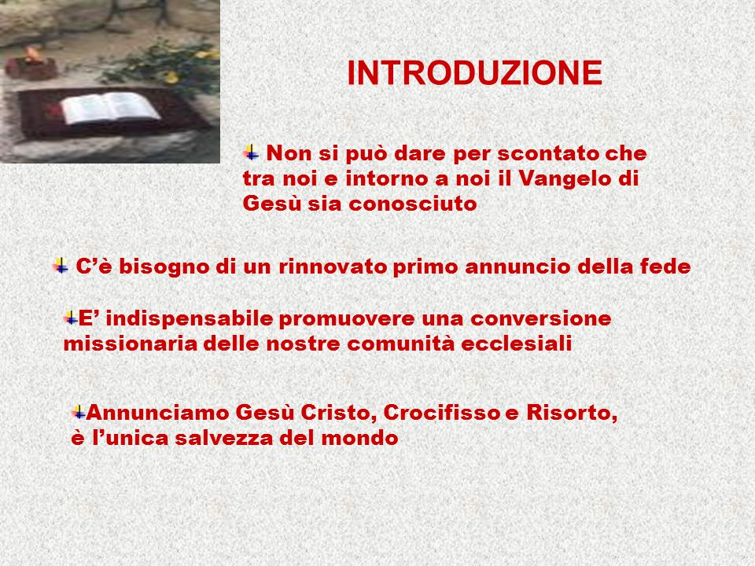
Conversione missionaria delle nostre parrocchie

Slide 3
Gaudium et spes, 4
Per svolgere questo compito, è dovere permanente della Chiesa di scrutare i segni dei tempi e di interpretarli alla luce del Vangelo, così che, in modo adatto a ciascuna generazione, possa rispondere ai perenni interrogativi degli uomini sul senso della vita presente e futura e sulle loro relazioni reciproche. Bisogna infatti conoscere e comprendere il mondo in cui viviamo, le sue attese, le sue aspirazioni e il suo carattere spesso drammatico.

Slide 4
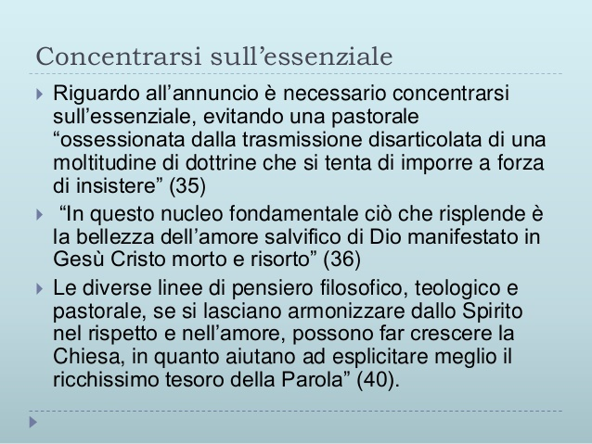

Slide 5
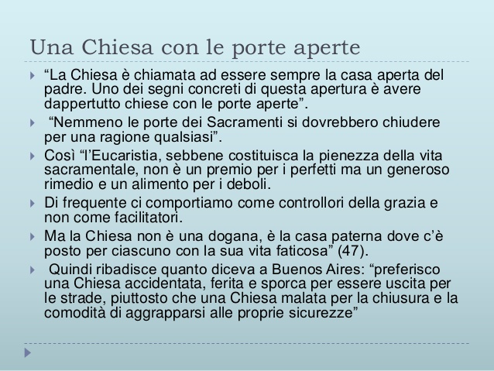

Slide 6
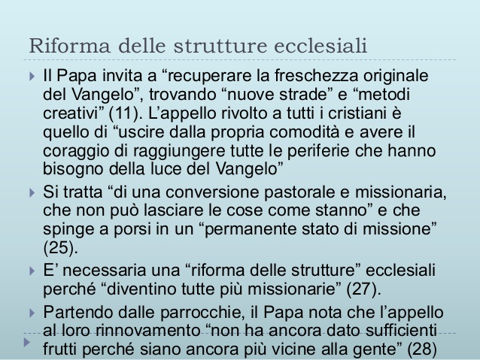

Slide 7
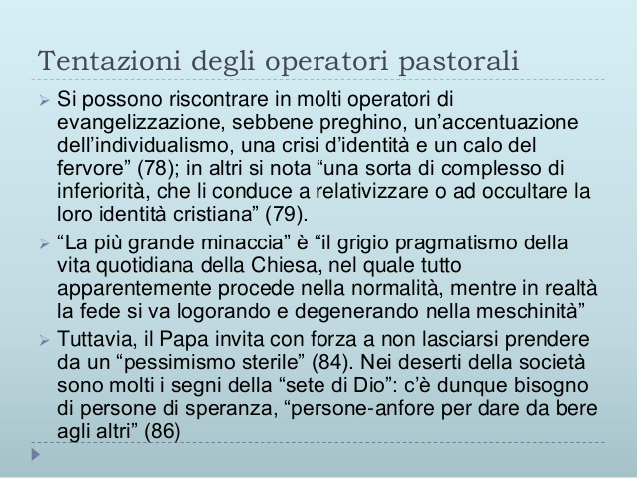

Slide 8
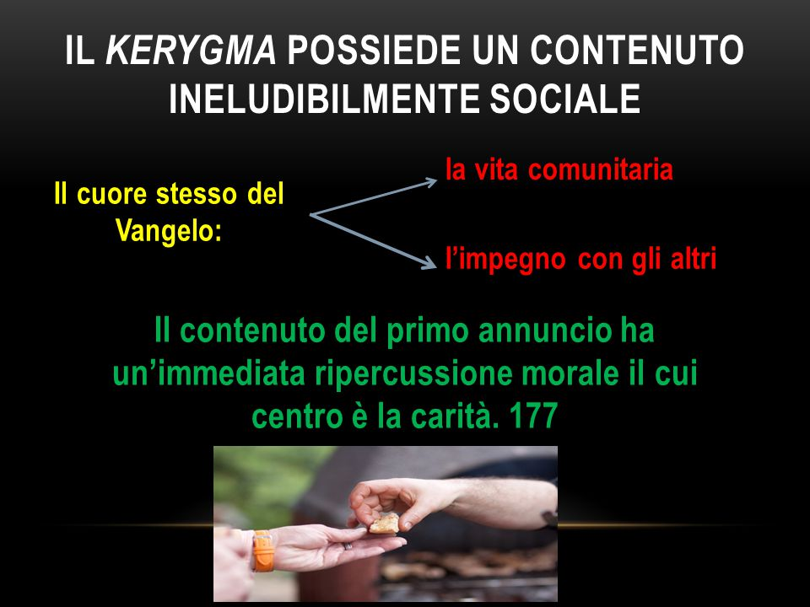

Slide 9
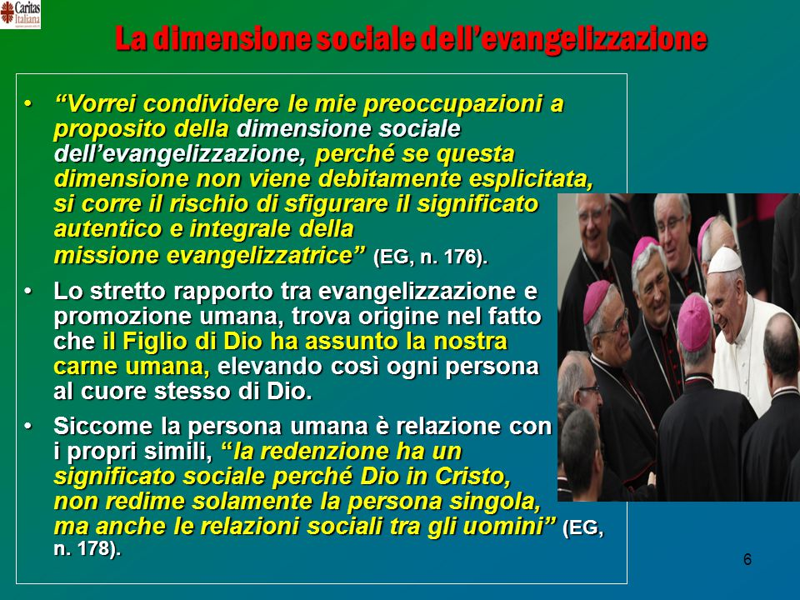

Slide 10

Uomo diventa ciò che sei!
chi è l’uomo?
Come si declina oggi la sua esperienza esistenziale?
In una cultura intrisa di un’identità liquida quale valore hanno la corporeità e, con essa, la sessualità?
In un’epoca di sradicamento e di perdita della memoria quale ruolo svolge la trasmissione dei saperi e il riferimento ad un patrimonio di valori condivisi?
Il crescente individualismo, sostenuto da una cultura del relativismo, quale situazione crea nel tessuto sociale e nella percezione che l’uomo ha della sua naturale apertura all’altro?

Slide 11
La fatica di sentirsi un «noi» nella Chiesa e nella Società
Alla ricerca del noi dell’uomo corrisponde l’impegno di costruire il noi della Chiesa: la fede è capace di generare l’uomo nuovo che nasce dall’incontro con Cristo nella Chiesa. Fin dalle suo sorgere la fede, infatti, richiede una duplice apertura: quella di Dio che si rivela e quella dell’uomo che accoglie la sua Parola. Chiediamoci, allora, se la fede rappresenti realmente un evento che cambia, coinvolge, trasforma l’uomo e le sue relazioni.

Slide 12
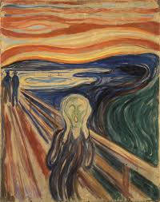
«La creatura umana, in quanto di natura spirituale, si realizza nelle relazioni interpersonali. Più le vive in modo autentico, più matura anche la propria identità personale. Non è isolandosi che l'uomo valorizza se stesso, ma ponendosi in relazione con gli altri e con Dio».
Benedetto XVI, Caritas in veritate, 53

Slide 13
La comunità credente deve facilitare il radicamento dell’uomo in Cristo: Egli, con il dono dello Spirito Santo, permette alla
Chiesa di essere un grembo capace di generare la verità dell’uomo e la sua intrinseca apertura a Dio e all’altro.
Cristo, infatti, è l’uomo nuovo, aperto al Padre in una profonda comunione d’amore e ad ogni uomo attraverso una rete di affetti, compassione e, soprattutto, di perdono

Slide 14
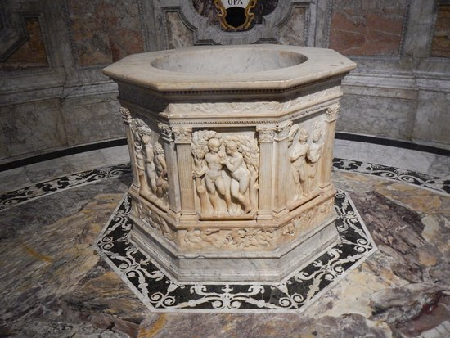
IL GREMBO DELLA CHIESA
Per mezzo del battesimo dunque siamo stati sepolti insieme a lui nella morte affinché, come Cristo fu risuscitato dai morti per mezzo della gloria del Padre, così anche noi possiamo camminare in una vita nuova.
Rm 6,4

Slide 15
FAMIGLIA E PARROCCHIA
Vogliamo mettere a tema la prospettiva della relazione nei due luoghi dove l’umanità è chiamata a viverla: la famiglia e la parrocchia. Famiglia e Chiesa, infatti, sono reciprocamente innervate nel mistero di Cristo e questa radicalità in Lui va riscoperta e vissuta nell’esperienza della costruzione di relazioni significative.

Slide 16
«La Chiesa è famiglia di famiglie, costantemente arricchita dalla vita di tutte le Chiese domestiche. Pertanto, «in virtù del sacramento del matrimonio ogni famiglia diventa a tutti gli effetti un bene per la Chiesa. In questa prospettiva sarà certamente un dono prezioso, per l’oggi della Chiesa, considerare anche la reciprocità tra famiglia e Chiesa: la Chiesa è un bene per la famiglia, la famiglia è un bene per la Chiesa. La custodia del dono sacramentale del Signore coinvolge non solo la singola famiglia, ma la stessa comunità cristiana»

Slide 17
La semantica dell’amore coniugale
Scegliere Cristo significa riscoprire la vita, l’amore, la sessualità, l’essere-chiesa come dono e risposta vocazionale. Accogliere, accompagnare e guarire saranno quest’anno le mani di una comunità credente che entra ancora di più nelle ferite, nelle fatiche e nelle contraddizioni dell’amore per proporre – in forme e metodi rinnovati – il di più della proposta cristiana per l’umanizzazione dell’uomo e delle sue relazioni. Ma sono anche espressioni che vogliamo declinare secondo l’alfabeto dell’amore coniugale in sintonia con questa prospettiva che mette in sinergia famiglia e Chiesa.

Slide 18
Accogliere
GENERARE
Accompagnare
VALORIZZARE
Guarire
PRENDERSI CURA

